Slide 1
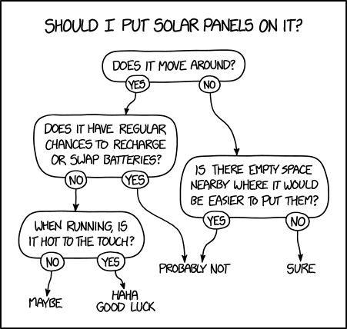
Döntési fák
Gosztolya Gábor
Szegedi Tudományegyetem
Informatikai Intézet
2023. március 27.
This works for a surprising range of sunlit things, including rooftops (sure), highway surfaces (probably not), sailboats (maybe), and jets, cars, and wild deer (haha good luck).

Slide 2
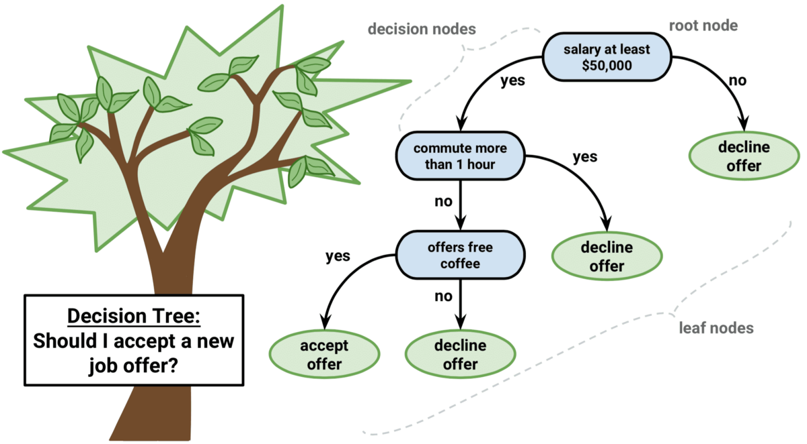
Döntési fák
Eredetileg fogalomtanulásra (kétosztályos osztályozásra) találták ki diszkrét jellemzők felett
De később kiegészítették több osztályra is
És folytonos jellemzőkre („attribútumok”)
A logikai formulák tanulásához is szorosan kapcsolódik

Slide 3
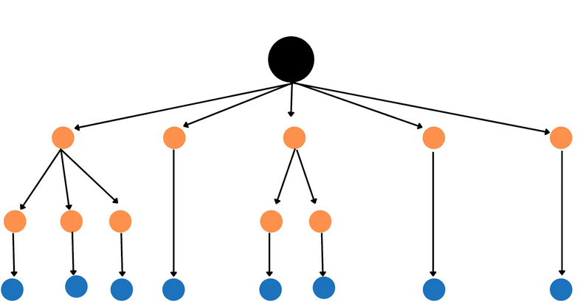
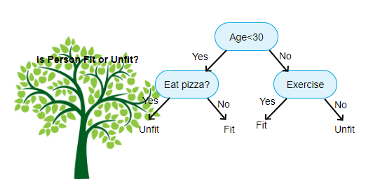
Döntési fák #2
Nincs szoros matematikai háttere, az Occam heurisztikára épül – az egyszerűbb magyarázat általában jobban általánosít
A tanítópéldákhoz tömör és konzisztens reprezentációt keres
Megmutatták (később), hogy a tömör reprezentáció tényleg összefügg a tanulással, úgyhogy a tömör reprezentálásra törekvés jó heurisztika
Ennek a tömör reprezentációnak a neve a döntési fa („decision tree”)
A lehető legkisebb döntési fa építésére fogunk törekedni

Slide 4
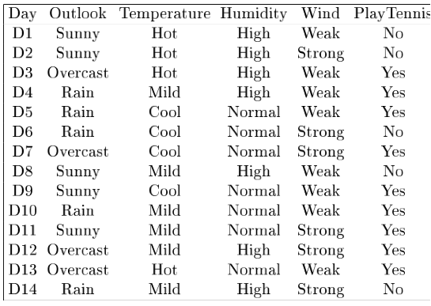
Példa feladat

Slide 5
Reprezentálás logikai formulával
Minden egyes Yes sort egy konjunkcióval tuduk leírni:
(Outlook=Overcast) ∧ (Temperature=Hot) ∧ (Humidity=High) ∧ (Wind=Weak)
Majd ezeket öszekapcsoljuk egy diszjunkcióval:
Ha nincsenek ellentmondó sorok, akkor a fenti formula igaz lesz minden pozitív példán és hamis minden negatívon → konzisztens
(Outlook=Overcast) ∧ (Temperature=Hot) ∧ (Humidity=High) ∧ (Wind=Weak)
∨
(Outlook=Rain) ∧ (Temperature=Cool) ∧ (Humidity=High) ∧ (Wind=Weak)
∨
…

Slide 6
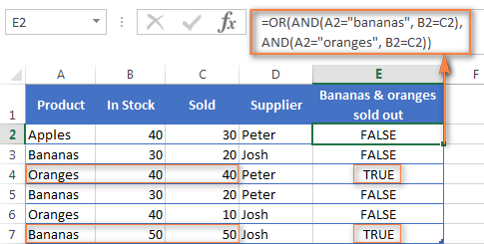
Reprezentálás logikai formulával #2
Tehát a formula konzisztens a tanítóadatokkal
De mi azt is szeretnénk, hogy a formula lehető legkisebb legyen, mert ez a heurisztikánk a jó általánosítás érdekében
Ugyanazt az igazságtáblát több formulával is le lehet írni!
Hogyan találjuk meg a legkisebbet?

Slide 7
Logikai formula redukálása
Hogyan tudjuk az előző formula méretét csökkenteni?
Törölhetünk szükségtelen kiértékeléseket, pl.:
…ekvivalens ezzel:
(… amennyiben a Wind attribútumnak ez a két lehetséges értéke van…)
(Outlook=Rain) ∧ (Temperature=Hot) ∧ (Humidity=High) ∧ (Wind=Weak)
∨
(Outlook=Rain) ∧ (Temperature=Hot) ∧ (Humidity=High) ∧ (Wind=Strong)
(Outlook=Rain) ∧ (Temperature=Hot) ∧ (Humidity=High)

Slide 8
Logikai formula redukálása #2
Hogyan tudjuk a formulák méretét csökkenteni?
Ha két vagy több sor ugyanazt a részformulát tartalmazza, elég egyszer kiértékelni:
Az összevont kiértékelés ötlete vezet a döntési fa reprezentációhoz
…tehát igaz/hamis (bináris) címkéink vannak! (…egyelőre)
(Outlook=Rain) ∧ (Temperature=Hot) ∧ (Humidity=High) ∧ (Wind=Weak)
∨
(Outlook=Rain) ∧ (Temperature=Hot) ∧ (Humidity=Normal) ∧ (Wind=Strong)

Slide 9
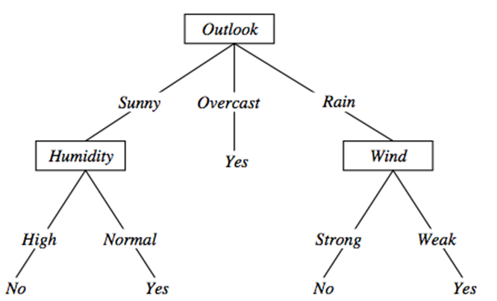
Reprezentáció döntési fával
Minden útvonal a gyökértől egy Yes levélig egy konjunkciónak felel meg
Az egyes útvonalak között pedig diszjunkciót kell végezni
A fenti példa az alábbi formulának felel meg:
A fenti formula is konzisztens a tanítópéldákkal
Viszont jóval kisebb, mint a korábban felírt konjunkciók diszjunkciója
((Outlook=Sunny) ∧ (Humidity=Normal)) ∨ ((Outlook=Overcast)) ∨
((Outlook=Rain) ∧ (Wind=Weak))

Slide 10
Döntési fa építése adatokból
Láttuk, hogy a döntési fa hogyan értékel ki egy példát
Azt is láttuk, hogy a döntési fa átalakítható logikai formulává
Így logikai formulák helyett tanulhatunk közvetlenül döntési fákat
De hogyan? (…tanuljunk döntési fákat?)
Azaz a tanítópéldákat tartalmazó táblázat alapján hogyan építsük föl a fát automatikusan?

Slide 11
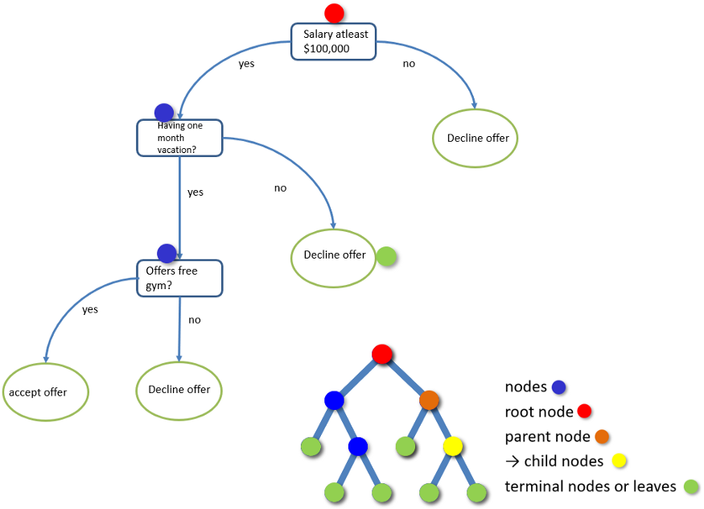
Döntési fa építése adatokból
Elvárásaink:
A fának konzisztensnek kell lennie a példákkal
Ezzel egyidejűleg kicsi fa építésére törekszünk (Occam borotvája)
…ID3 faépítő algoritmus (Quinlan, 1986)
A fát rekurzívan építi, a gyökértől a levelek felé
Kis fa építésére törekszik egy mohó attribútum-kiválasztási stratégiával

Slide 12
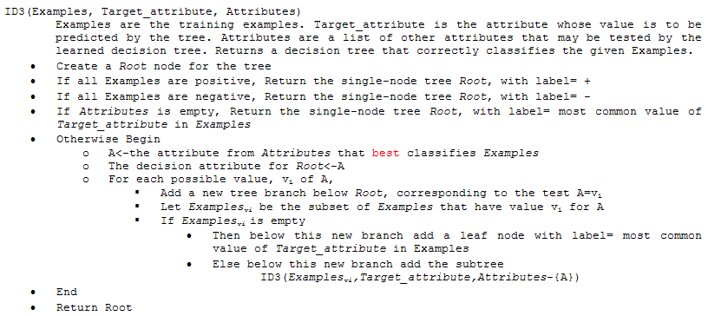
Az ID3 algoritmus
Új levél készítése
Attribútum kiválasztása
A fa elágaztatása

Slide 13
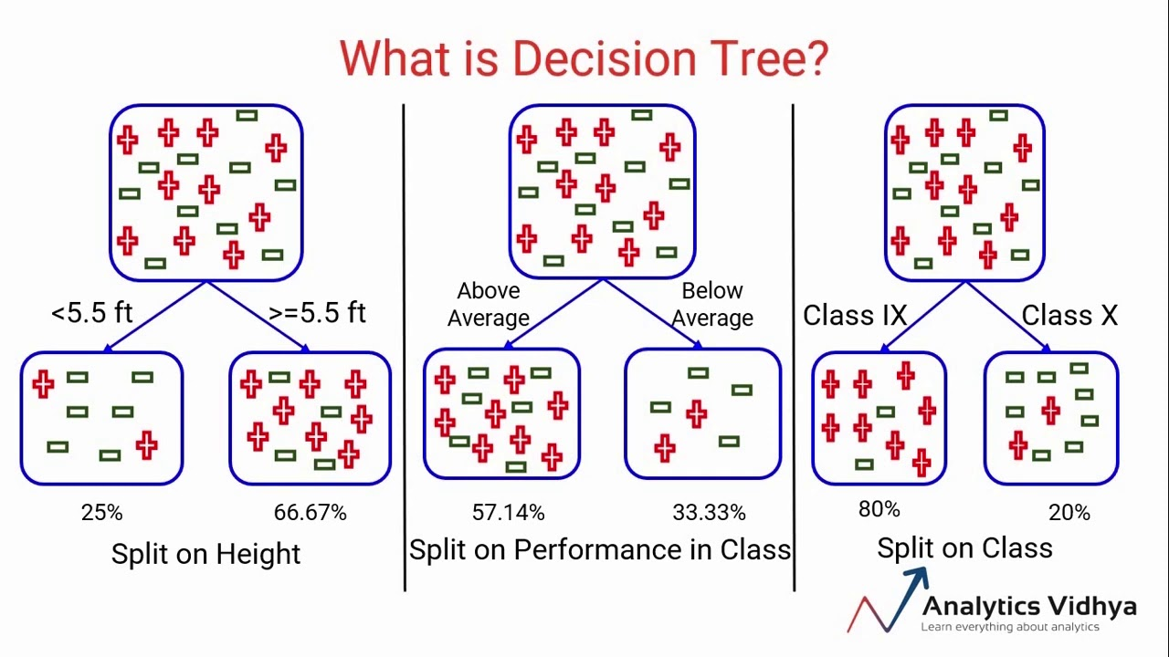
Az ID3 algoritmus – összegzés
1) Az adott csúcsba attribútumot választunk
Hogyan?
Messze nem triviális
2) Ágakat képzünk az attribútum lehetséges értékeinek megfelelően
3) A tanítópéldákat szintén szétosztjuk az ágak között az attribútum értéke szerint
4) Rekurzívan meghívjuk az algoritmust minden ágra és az oda eső példákra

Slide 14
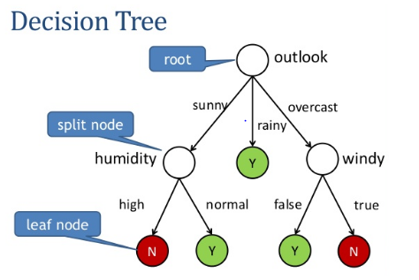
Megállási feltételek
Az ágban minden példa pozitív
Lezárjuk az ágat egy pozitívnak címkézett levéllel
Az ágban minden példa negatív
Lezárjuk az ágat egy negatívnak címkézett levéllel
Nincs példa az ágban
Levelet képezünk a szülő leggyakoribb címkéjével
Nincs több tesztelhető attribútum
Azt jelenti, hogy az ágba eső példák ellentmondásosak!
Levelet képezünk a példák leggyakoribb címkéjével

Slide 15
Hogyan válasszunk attribútumot?
Kicsi (kis mélységű) fát szeretnénk építeni
A faépítés akkor áll le, ha minden ág „tiszta”
Vagyis csak pozitív vagy csak negatív példákat tartalmaz
A heurisztikánk az lesz, hogy azt az attribútumot választjuk, amelyik legjobban csökkenti a példák „tisztátlanságát” (impurity)
Az impurity mértékét többféleképpen is formalizálhatjuk

Slide 16
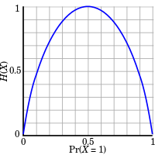
Hogyan válasszunk attribútumot?
Az egyik lehetőség az entrópia fogalmát használni az impurity mérésére
Shannon-féle entrópia:
Ezután az információnyereséget az entrópia csökkentésével fogjuk definiálni
Minden egyes csúcsban kiszámoljuk az információnyereséget minden válaszható attribútumra, majd azt választjuk, amelyik esetén ez a nyereség maximális

Slide 17
Attribútum választása entrópiával
Az információnyereséget az entrópia csökkentésével fogjuk definiálni
Minden egyes csúcsban kiszámoljuk az információnyereséget minden válaszható attribútumra, majd azt választjuk, amelyik esetén ez a nyereség maximális
Entropy (S) = - p₊log₂p₊ - p–log₂p– [megj.: 0 log₂0 = 0]
p₊ a pozitív példák aránya (0 ≤ p₊ ≤ 1)
p– a negatív példák aránya (0 ≤ p– ≤ 1)
Entropy ([14+, 0–]) = – 14/14 log₂ (14/14) – 0 log₂ (0) = 0
Entropy ([9+, 5–]) = – 9/14 log₂ (9/14) – 5/14 log₂ (5/14) = 0,94
Entropy ([7+, 7– ]) = – 7/14 log₂ (7/14) – 7/14 log₂ (7/14) = 1,0

Slide 18
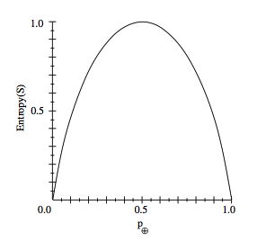
Entrópia (két osztályra)
Az entrópia mint függvény így néz ki:
Megjegyzés: p₊ = 1- p₋
Az entrópia akkor maximális (=1), ha p₊ = 0,5 és p₋ = 0,5
…azaz a pozitív és negatív példák keveredése maximális
Ezért lehet az „impurity” számszerűsítésére használni

Slide 19
Az információnyereség
Az információnyereség az entrópia várható csökkenése, ha az adott attribútum szerint osztjuk szét az adatokat
…ahol v az A attribútum lehetséges értékein megy végig, |S_{v}| pedig azon példák száma, amelyek esetén v az adott értéket veszi fel
Mindegy egyes csomópontban kiszámoljuk a fenti értéket az oda eső S példahalmazra és mindegy egyes A attribútumra, majd azt az attribútumot választjuk, amelyre a Gain értéke maximális

Slide 20
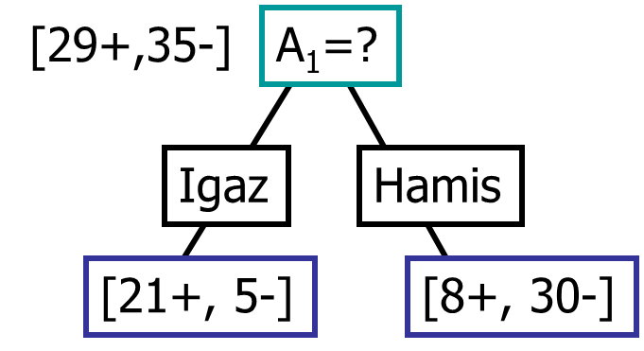
Példa információ-nyereségre
Entrópia: ;
Példa: Entropy(S) = -(29/64) log₂(29/64) - (35/64) log₂(35/64) ≈ 0,994
A₂=?
[29+,35-]
Igaz
Hamis
[18+, 33-]
[11+, 2-]

Slide 21
Példa információ-nyereségre #2
Entrópia([21+,5-]) = 0,71
Entrópia([8+,30-]) = 0,74
Gain(S,A₁)=Entrópia(S)
-26/64*Entrópia([21+,5-])
-38/64*Entrópia([8+,30-])
= 0,27
Entrópia([18+,33-]) = 0,94
Entrópia([11+,2-]) = 0,62
Gain(S,A₂) = Entrópia(S)
-51/64 * Entrópia([18+, 33-])
-13/64 * Entrópia([11+, 2-])
= 0,12
A₂=?
[29+,35-]
Igaz
Hamis
[18+, 33-]
[11+, 2-]

Slide 22
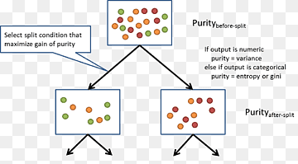
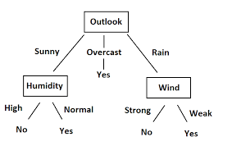
Az ID3 fő tulajdonságai
Diszkrét jellemzőkre lett kitalálva
…beleértve a bináris jellemzőket is
Nem szűkíti le a hipotézisteret előre
Nincs „modellezési feltevés”
Így konzisztens döntési fát képes építeni minden olyan példahalmazhoz, amely ellentmondásmentes
Van viszont „preference bias” az algoritmusban
Azaz a nagyobb információnyereségű attribútumokat a gyökérhez közel igyekszik tenni

Slide 23
Az ID3 fő tulajdonságai #2
A legjobb attribútum kiválasztása mohó módon történik, visszalépési lehetőség pedig nincs
Ezért a kapott fa optimalitása nem garantált (nem feltétlenül lesz a lehető legkisebb)
A döntési fa emberi szemmel is értelmezhető
pl. kirajzolható vagy IF-THEN szabályokká konvertálható
Nem különösebben érzékeny a zajra (hibás címkékre)
Mivel az attribútumot kiválasztó entrópia-kritérium statisztikai (az ág összes példáján alapul)
Habár az ágak felé haladva egyre érzékenyebb lesz a zajra

Slide 24
Döntési fák vágása (pruning)
Ahogy a faépítés során lefelé haladunk, egyre kevesebb példa marad az ágakban
Egyre kevesebb példa alapján hozunk döntéseket, így az egyes példák egyre jobban befolyásolják a döntést
Egy-egy hibásan címkézett példa egyre valószínűbb, hogy gondot okoz
Ha az adatok konzisztensek (nincs ellentmondás), a faépítés csak akkor áll le, ha tökéletes fát építettünk (a tanítópéldákon a hiba 0%)
Az ilyen fa gyakran túl komplex, a levelek közelében az egyes ágak csak 1-2 példa kedvéért kerülnek be
Ez nagy eséllyel túltanuláshoz vezet
A fenti két érv a fő motiváció a fa metszése (pruning) mellett

Slide 25
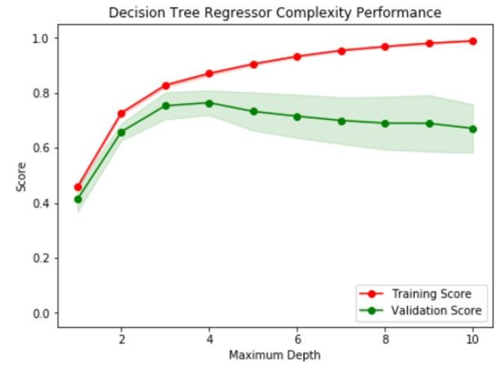
Szemléltetés

Slide 26
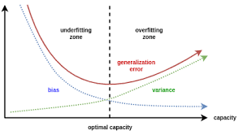
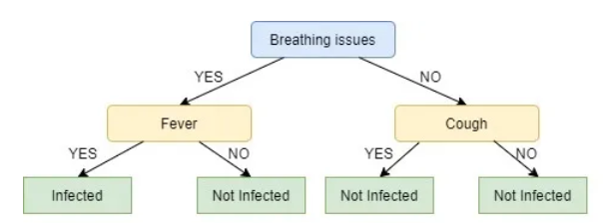
Döntési fák vágása
A túltanulás csökkentésére két fő megközelítés van
Mindkét módszer a fa méretét csökkenti
1. módszer: faépítés korai leállítása („early stopping”)
Nem engedjük a csúcsok továbbosztását, ha az oda eső példák száma egy küszöb alá esik
Ehelyett egy levelet képezünk a többségben lévő címkének megfelelően

Slide 27
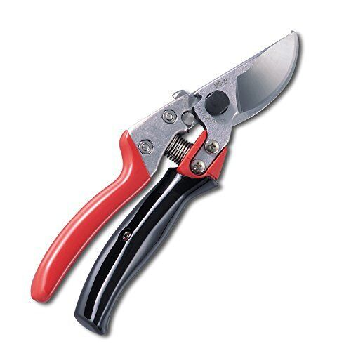
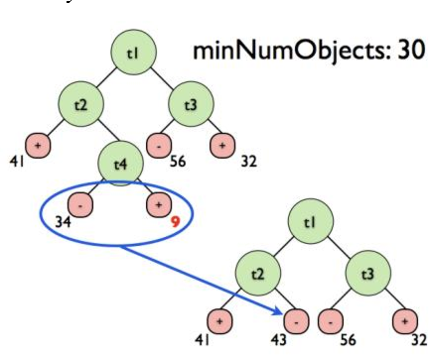
Döntési fák vágása #2
2. módszer: teljesen felépítjük a fát, majd visszametsszük
Megpróbáljuk az összes csúcsot kitörölni, és az alá eső példákat egy többségi címkéjű levéllel helyettesíteni
Lemérjük az így kapott fa pontosságát egy validációs példahalmazon
Végül azt a csúcsot töröljük, amelyiknek a törlése a legjobban növelte a pontosságot
Leállítjuk a pruningot, ha a pontosság sehogyan sem növekedett

Slide 28
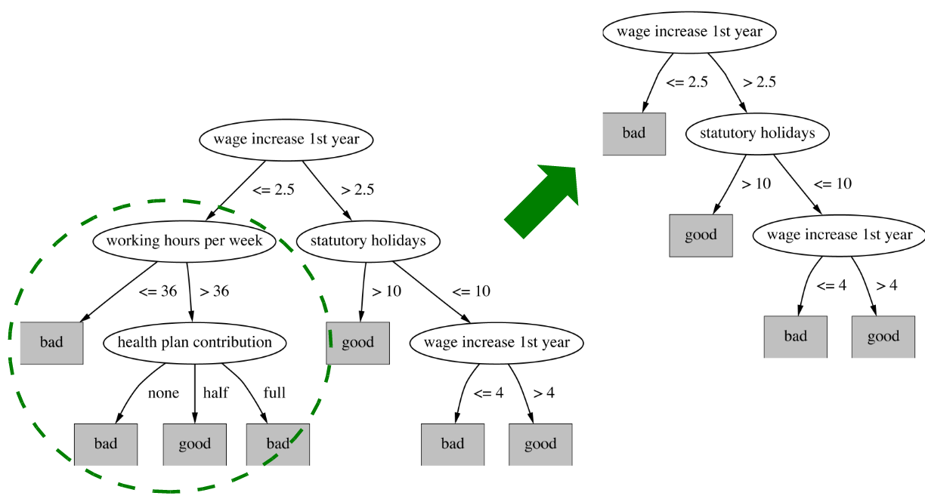
Pruning példa

Slide 29
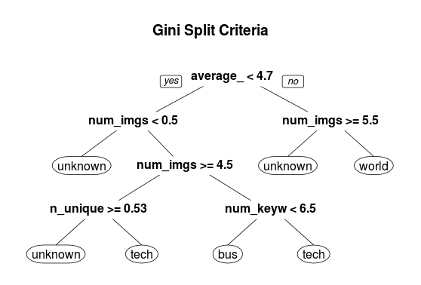
Az ID3 algoritmus kiterjesztései
Kiterjesztés folytonos jellemzőkre
…mert eredetileg csak kategorikusakat kezel
Másfajta információnyereség-mértékek
…pl. variance impurity, Gini impurity (/index)
Hiányzó attribútumú példák kezelése
Különböző költségű attribútumok kezelése
A fenti bővítések többsége benne van a(z egyik) legnépszerűbb döntési fa implementációban (C4.5, Quinlan, 1993)

Slide 30
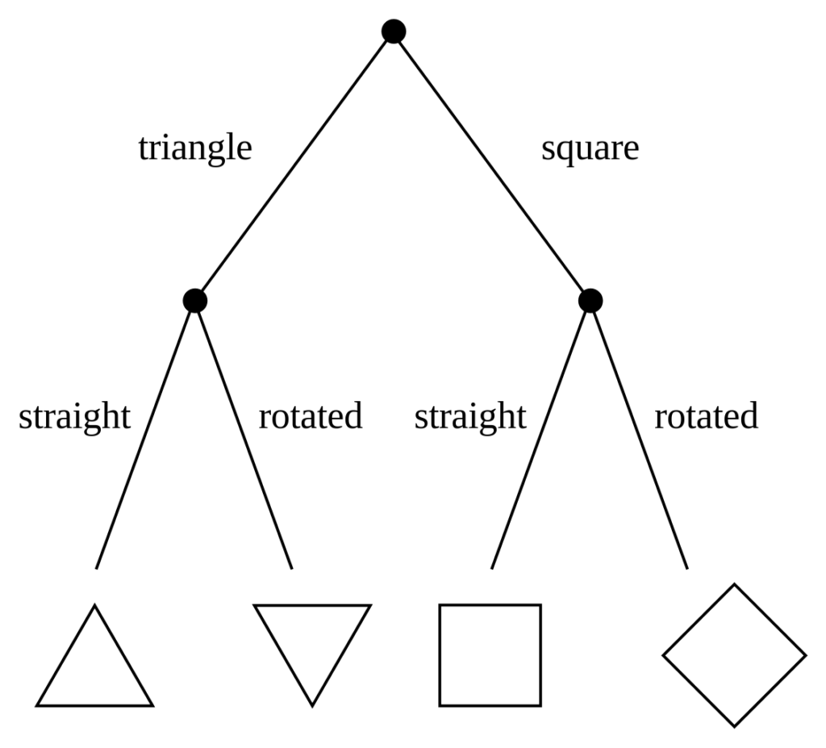
Kiterjesztés több osztályra
Az entrópia szerencsére több osztályra is definiálva van
Legyen X egy diszkrét eloszlású valószínűségi változó c különböző értékkel. X entrópiája:
Ennek alapján az információnyereség-függvény könnyen módosítható több osztályra.
Az algoritmus többi része csak minimális módosítást igényel

Slide 31
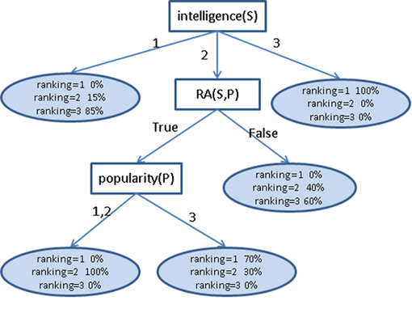
Kiterjesztés valószínűségi becslésre
Poszterior-becsléseket is visszaadhatunk
Pl. egymásnak ellentmondó címkék esetén
Emlékezzünk, hogy a (visszametszett!) fa többségi alapon rendel címkéket az egyes levelekhez
Az egyes osztályokhoz a levélbe eső példák címkéinek aránya alapján poszterior-becsléseket is visszaadhatunk

Slide 32
Kiterjesztés folytonos attribútumokra
Egy folytonos attribútum diszkretizálható küszöböléssel:
Így a döntési fa folytonos attribútumokkal is működtethető
De hogyan válasszuk meg a küszöböket automatikusan?
Példa: a korábbi tanítópéldák, folytonos „Temperature” értékekkel
Rakjuk sorba a példákat az adott attribútum szerint (+címke):
Lehetséges küszöbök: két érték között, ahol a címke vált
Ezért a (Temperature<54), (Temperature>54), (Temperature<85), (Temperature>85) feltételeket használhatjuk a faépítés során
(Temperature>10) ∧ (Temperature<30)

Slide 33
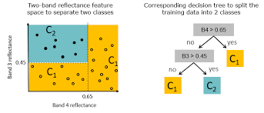
Kiterjesztés folytonos attribútumokra #2
Folytonos attribútumok estén (a küszöbölés miatt) a döntési fa az egyes osztályokat a tengelyekkel párhuzamos téglalapok uniójával írja le

Slide 34
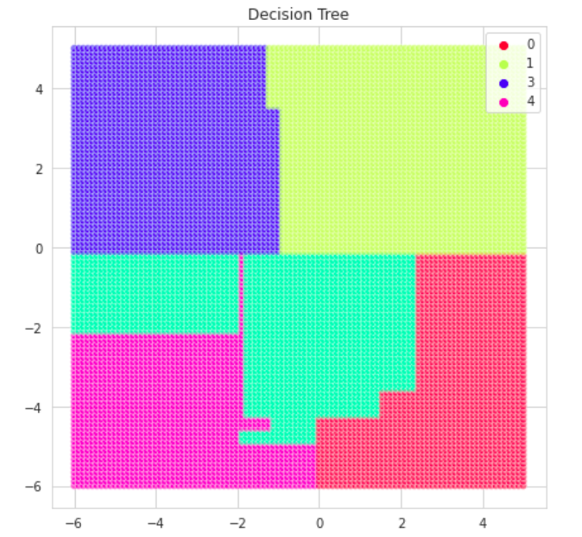
Kiterjesztés folytonos attribútumokra #3
Így elvileg tetszőleges alakú térrészt körül tud határolni
…nem folytonos régiókat is beleértve
Azonban ez így nem valami hatékony
Elsősorban diszkrét vagy kevert jellemzők esetén lehet jó választás a döntési fa

Slide 35
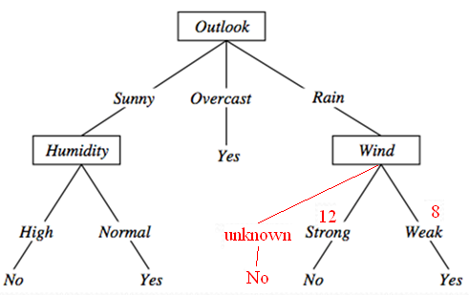
Kiterjesztés hiányzó jellemzők esetére
Mit tehetünk, ha egy jellemző hiányzik teszteléskor?
Faépítés során eltároljuk az egyes ágakba eső példák számát
Faépítés után létrehozunk egy „unknown” ágat, amely a leggyakoribb ágra mutat

Slide 36
Kiterjesztés hiányzó jellemzők esetére #2
És ha már a faépítés során hiányoznak jellemzők?
…tegyük fel, hogy hiányzó jellemzők csak a példák kis részében vannak
Egy stratégia a kezelésükre:
Építsük föl a fát csak a hiánytalan jellemzőjű példákat használva
A fenti módszerhez hasonlóan könyveljük, hogy melyik ág a leggyakoribb
A hiányos példákat végigtoljuk a fán, minden hiányzó attribútumhoz a legvalószínűbb (leggyakoribb) értéket rendelve
Az így kiegészített példákkal újraépítjük a fát
Rengeteg más módszer is létezik – egyszerűbbek és bonyolultabbak is

Slide 37
A Gain függvény finomítása
Az információnyereség-függvényünk preferálni fogja a sok különböző értékkel rendelkező jellemzőket
Ez gondot okoz, ha egy jellemzőnek sokkal több lehetséges értéke van
Extrém példa: tegyük fel, hogy a playTennis függvény tanulásakor a Day mezőt is bevesszük attribútumként
Az algoritmus ezt fogja választani a gyökérbe, egy nagyon széles fát kreálva, ahol az egyes ágakba egy-egy példa esik (entrópia = 0)
Ez a fa túltanulja a tanítópéldákat, és egyáltalán nem fog általánosítani
Ezért úgy módosítjuk az információnyereség-függvényt, hogy az ilyen attribútumokat büntesse (…valahogyan)

Slide 38
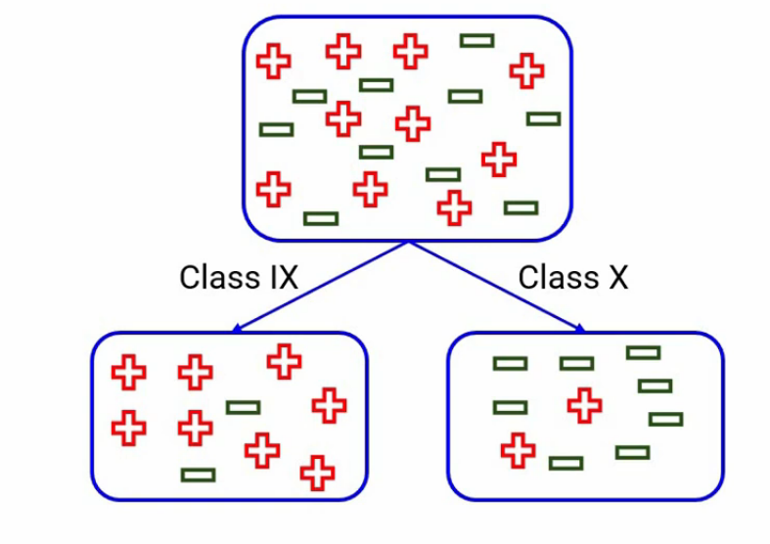
Classification and regression trees (CART)
A C4.5 mellett a másik legnépszerűbb implementáció
A fő eltérés, hogy az entrópia helyett az ún. Gini-indexet használja impurity measure-ként
„Gini impurity is a measure of how often a randomly chosen element from the set would be incorrectly labeled if it was randomly labeled according to the distribution of labels in the subset.”

Slide 39
Classification and regression trees (CART)
A C4.5 mellett a másik legnépszerűbb implementáció
A fő eltérés, hogy az entrópia helyett az ún. Gini-indexet használja impurity measure-ként
„Gini impurity is a measure of how often a randomly chosen element from the set would be incorrectly labeled if it was randomly labeled according to the distribution of labels in the subset.”

Slide 40
Gini impurity
Gini impurity:
Az ágak Gini indexe pedig így számolható:
(az egyes ágak Gini értéke a példaszámmal súlyozva)
Végül a „Gini gain” az információnyereséggel analóg módon számolható
De nem létszükséglet (nagyobb Gain ←→ kisebb Gini impurity)
CART másik különbsége: többváltozós döntéseket is tud használni
Egyszerre több attribútumra is rákérdezünk, nem csak egyre (ld. később)

Slide 41
Példa Gini Impurity-re (NEM gain!)
Gini([21+,5-]) =
= 1 - ((21/26)² +(5/26)²) = 0,31
Gini([8+,30-]) =
= 1 - ((8/38)² +(30/38)²) = 0,33
Weighted Impurity =
26/64*Gini([21+,5-]) +
38/64*Gini([8+,30-])
= 0,32 ← kevesebb!
Gini([18+,33-]) =
= 1 - ((18/51)2 +(33/51)2) = 0,46
Gini([11+,2-]) =
= 1 - ((11/13)2 +(2/13)2) = 0,26
Weighted Impurity =
51/64 * Gini([18+, 33-])
13/64 * Gini([11+, 2-])
= 0,42
A₂=?
[29+,35-]
Igaz
Hamis
[18+, 33-]
[11+, 2-]

Slide 42
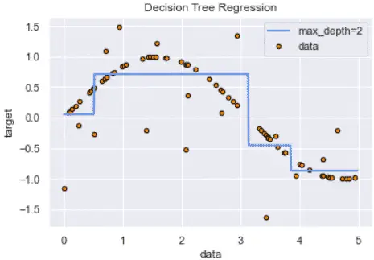
Regressziós fák
Használhatók-e a döntési fák regresszióra?
Azaz amikor nem osztálycímkéket, hanem folytonos értékeket kell becsülni
A válasz: igen, de módosításokkal
Legfőbb változtatás: a levelek az oda eső minták átlagát fogják visszaadni
…hiszen nincs osztálycímkénk

Slide 43
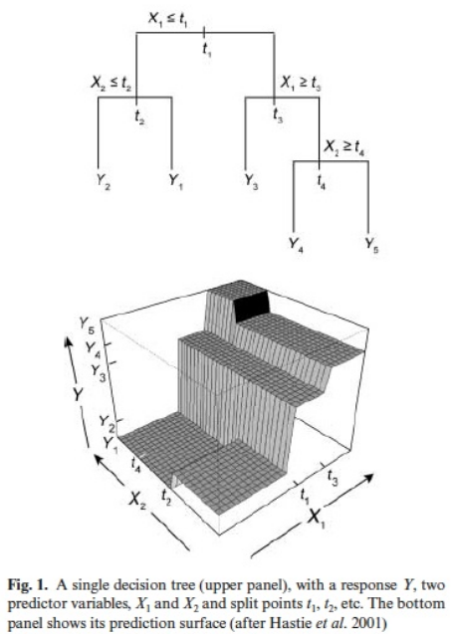
Regressziós fák #2
Faépítési (részhalmaz-képzési) kritérium:
Az S_{i} részhalmazokba eső példák (címkéjének) szórásának minimalizálására törekszünk
Felosztási kritérium:
Standard deviation reduction
…hiszen még mindig nincs osztálycímkénk, ami alapján impurity-t tudnánk számolni

Slide 44
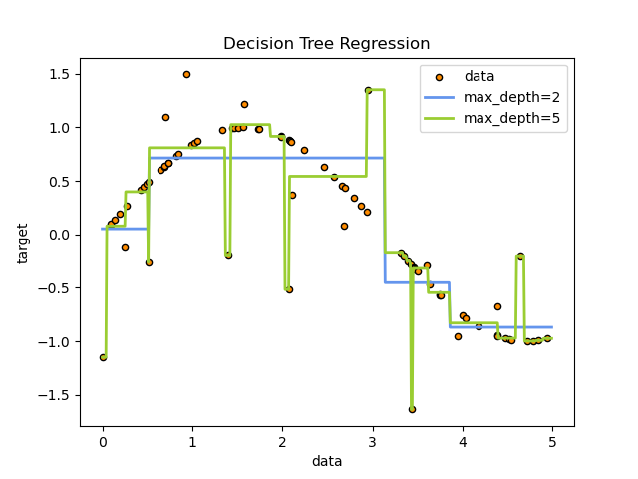
Regressziós fák #3
A faépítést korán leállítjuk (early stopping)
Nem szeretnénk, ha a levelek 1-1 példa alapján képződnének
Leállás, ha az ágba eső példák száma egy küszöb alá esik
Leállás, ha az ágba eső példák szórása egy küszöb alá esik
Pruning: számszaki hibamérték alapján, pl. mean squared error (MSE)

Slide 45
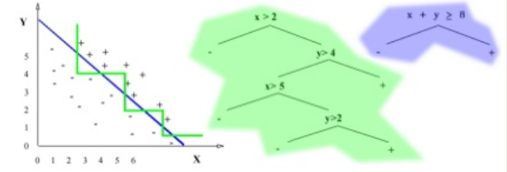
Többváltozós döntési fák
Folytonos jellemzők esetén a döntési felületek a tengelyekkel párhuzamos egyenesekből állnak össze (ld. zöld görbe ill. zöld fa)
Sokkal kisebb fát kaphatunk, ha egyszerre több változóra is rákérdezhetünk egy csúcsban
Ezek az ún. többváltozós döntési fák

Slide 46
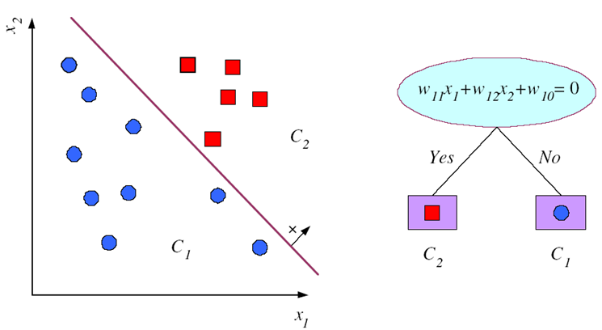
Többváltozós döntési fák #2
A döntések az egyes jellemzők lineáris kombinációjának értékére kérdeznek rá (lásd ábra)
A döntési felületek továbbra is egyenesek, de nem feltétlenül a tengelyekkel párhuzamos egyenesek
Sajnos ezzel a módosítással a faépítési procedúra sokkal komplikáltabbá válik
Meg kell vizsgálnunk minden lehetséges jellemzőkombinációt
További részletek: http://legacydirs.umiacs.umd.edu/~salzberg/ docs/murthy_thesis/survey/node11.html

